Slide 1
Мой город –
Новочеркасск
Подготовила :
Воспитатель: Сапрыгина И. Ю
Д/С 44
Новочеркасск
2018г

Slide 2
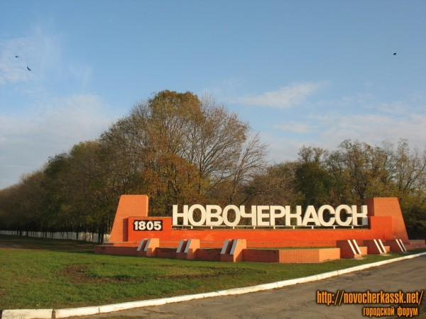
Новочеркасск был основан 18 (30 мая) 1805 года как столица донского казачества. Въезд в город Новочеркасск

Slide 3
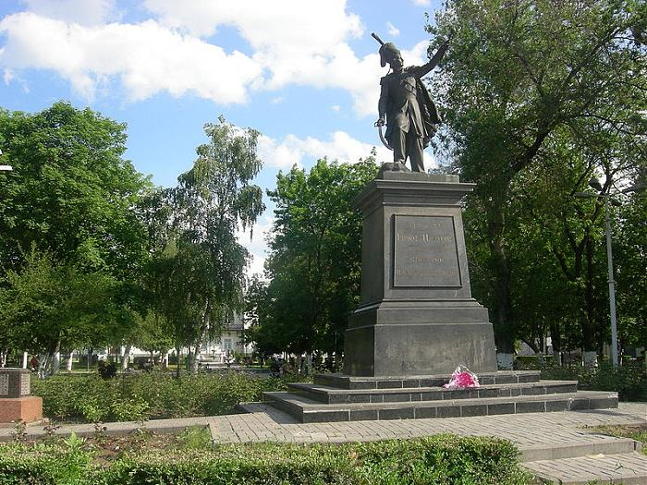
Основателем города был атаман Матвей Платов. До этого столица располагалась в Черкасске (ныне станица Старочеркасская).

Slide 4
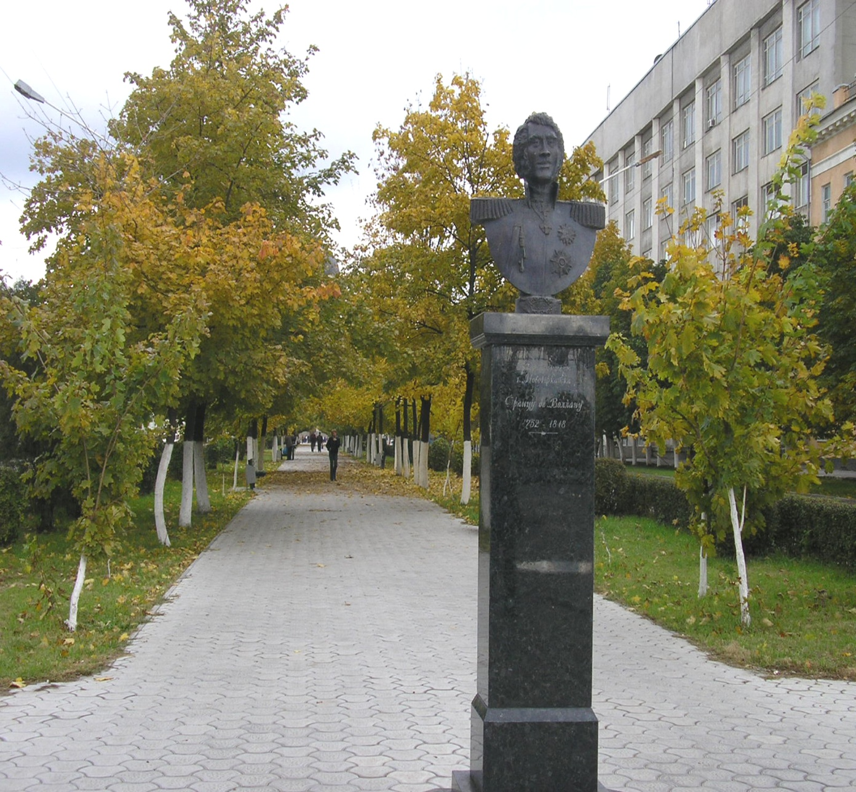
Вскоре на Дон прибыл имевший богатый опыт градостроительства инженер генерал-лейтенант Ф. П. Деволан с поручением царя: вместе с Платовым выбрать место для будущей столицы Земли Войска Донского и составить план нового города.
Город был спроектирован в лучших традициях европейских образцов градостроительства, с просторными площадями, широкими проспектами и утопающими в зелени бульварами. Деволан, назвав будущий Новочеркасск «маленьким Парижем»

Slide 5
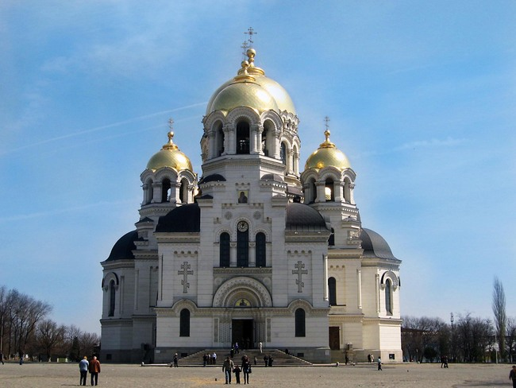
18 (30 мая) 1805 года в день великого православного праздника Вознесения Господня состоялось историческое торжество закладки новой столицы Дона и войскового храма.

Slide 6
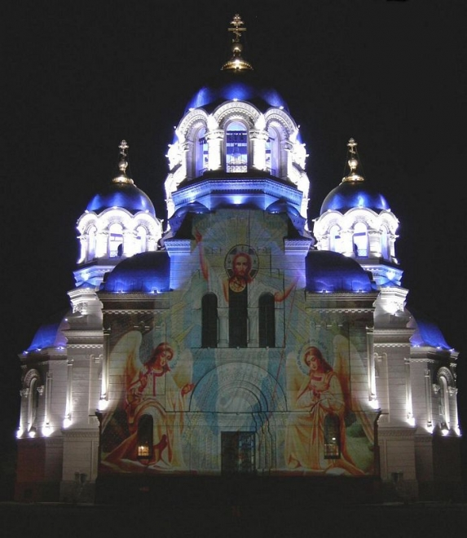
Собор в ночное
Время суток

Slide 7
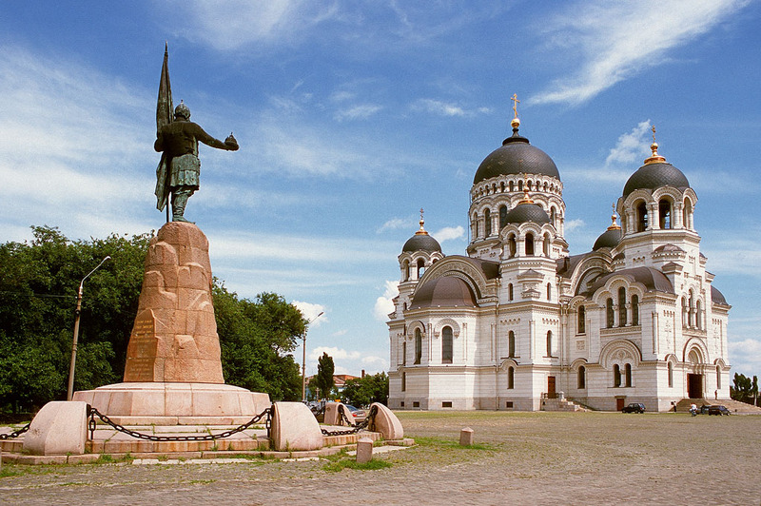
Памятник Донскому атаману Ермаку Тимофеевичу

Slide 8
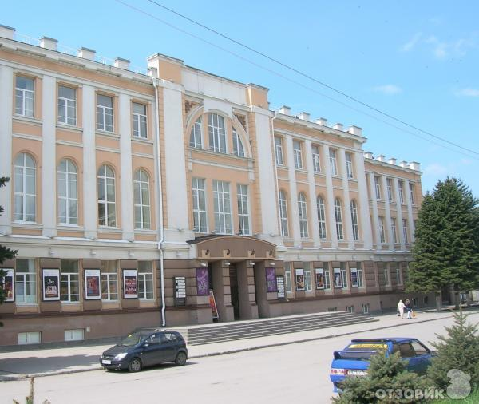
Донской театр драмы и комедии имени В. Ф. Комиссаржевской

Slide 9
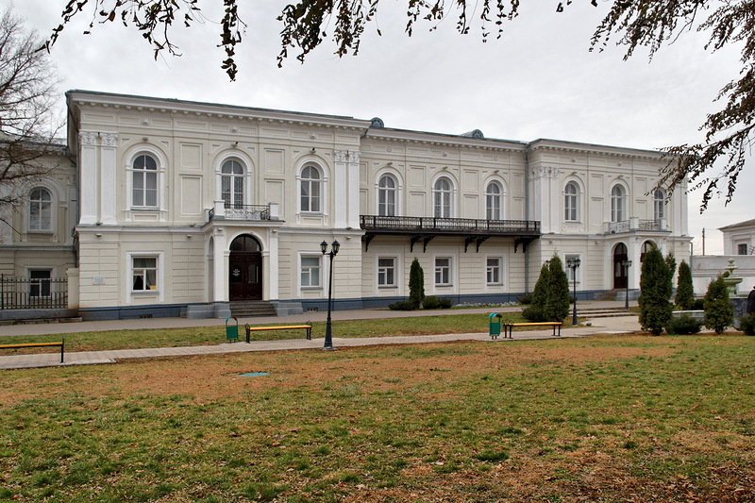
Атаманский Дворец

Slide 10
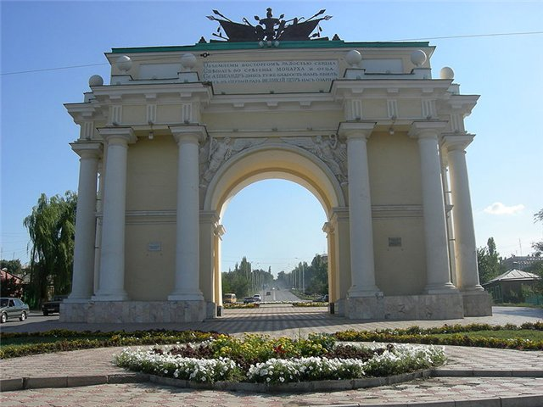
Триумфальная арка

Slide 11
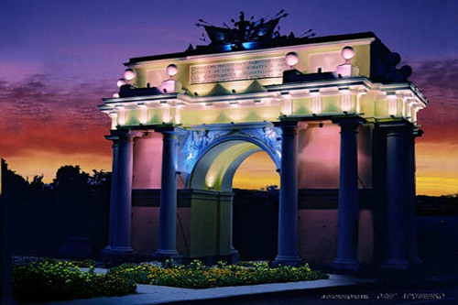

Slide 12
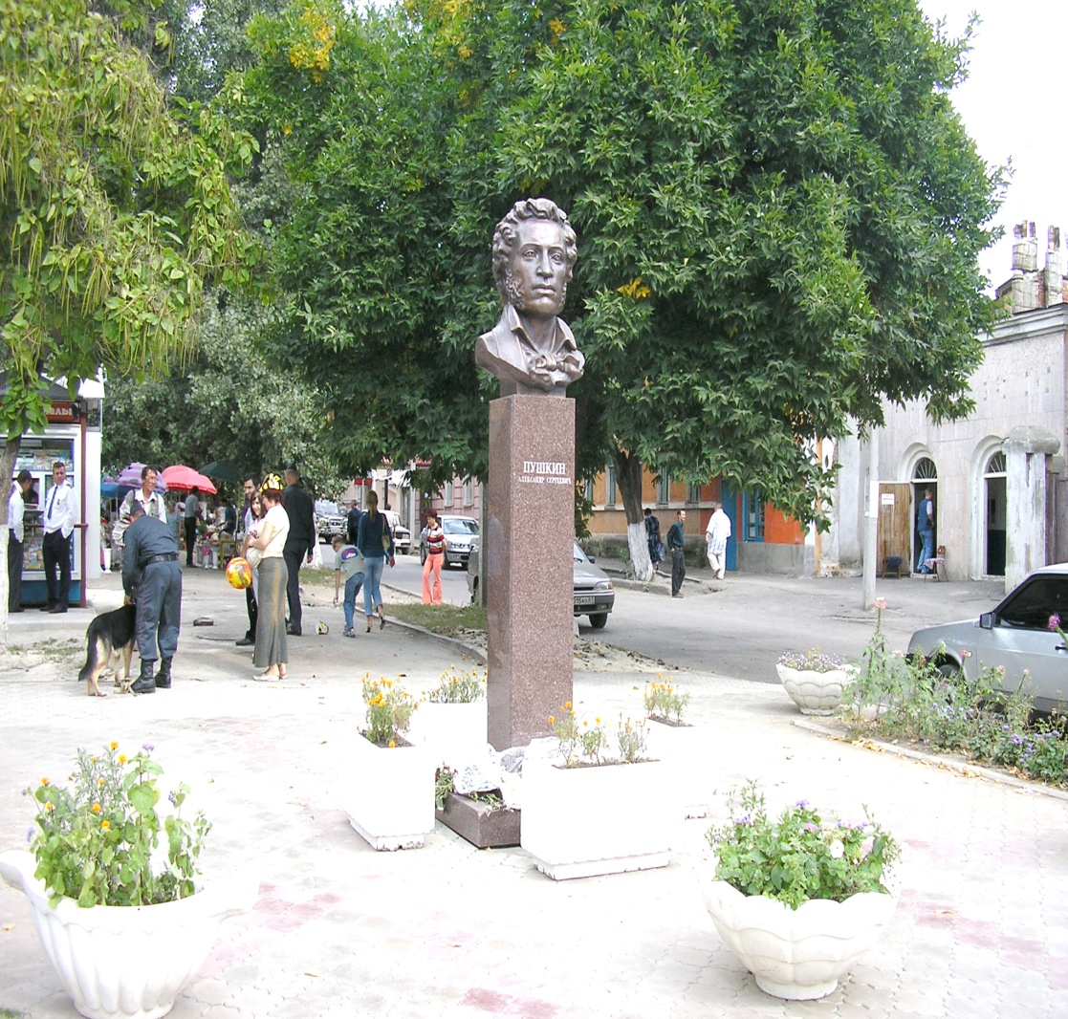
Памятник Александру
Сергеевичу
Пушкину

Slide 13
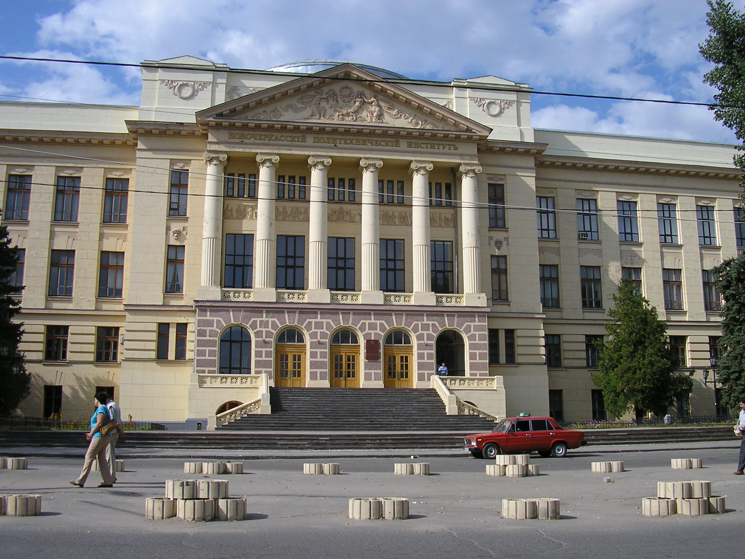
Новочеркасский
Политехнический
университет

Slide 14
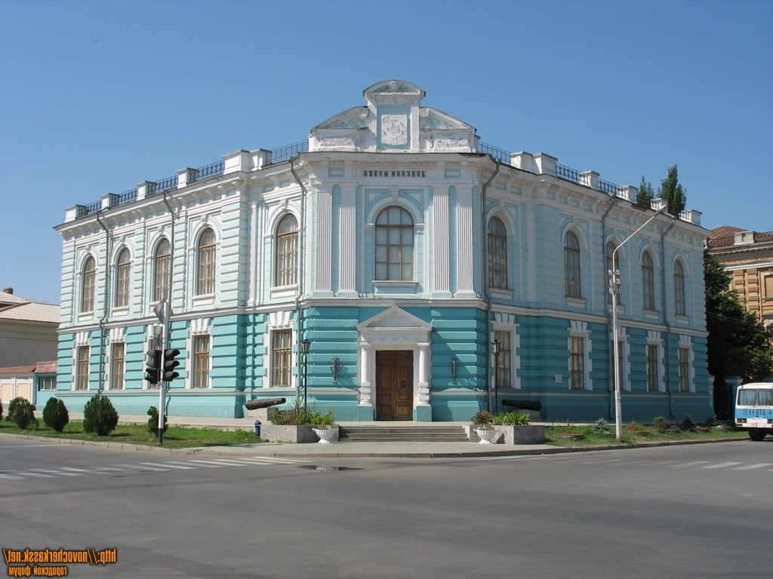
Музей Донского
казачества

Slide 15
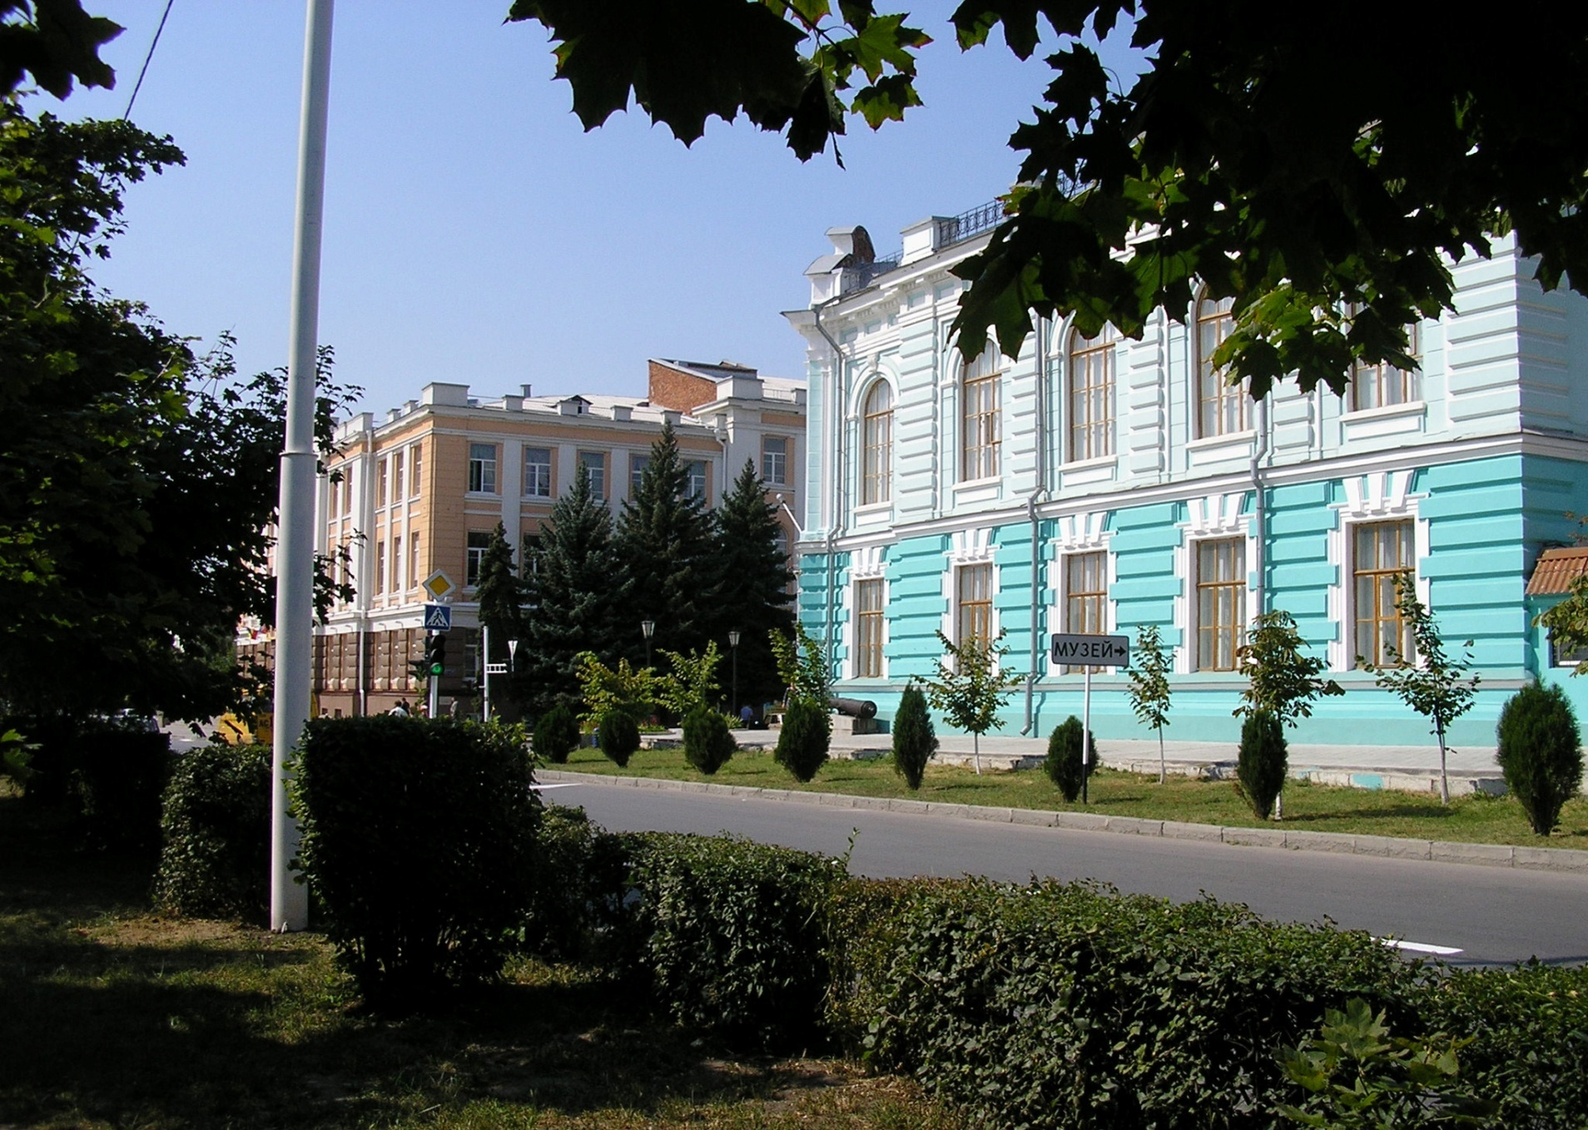

Slide 16
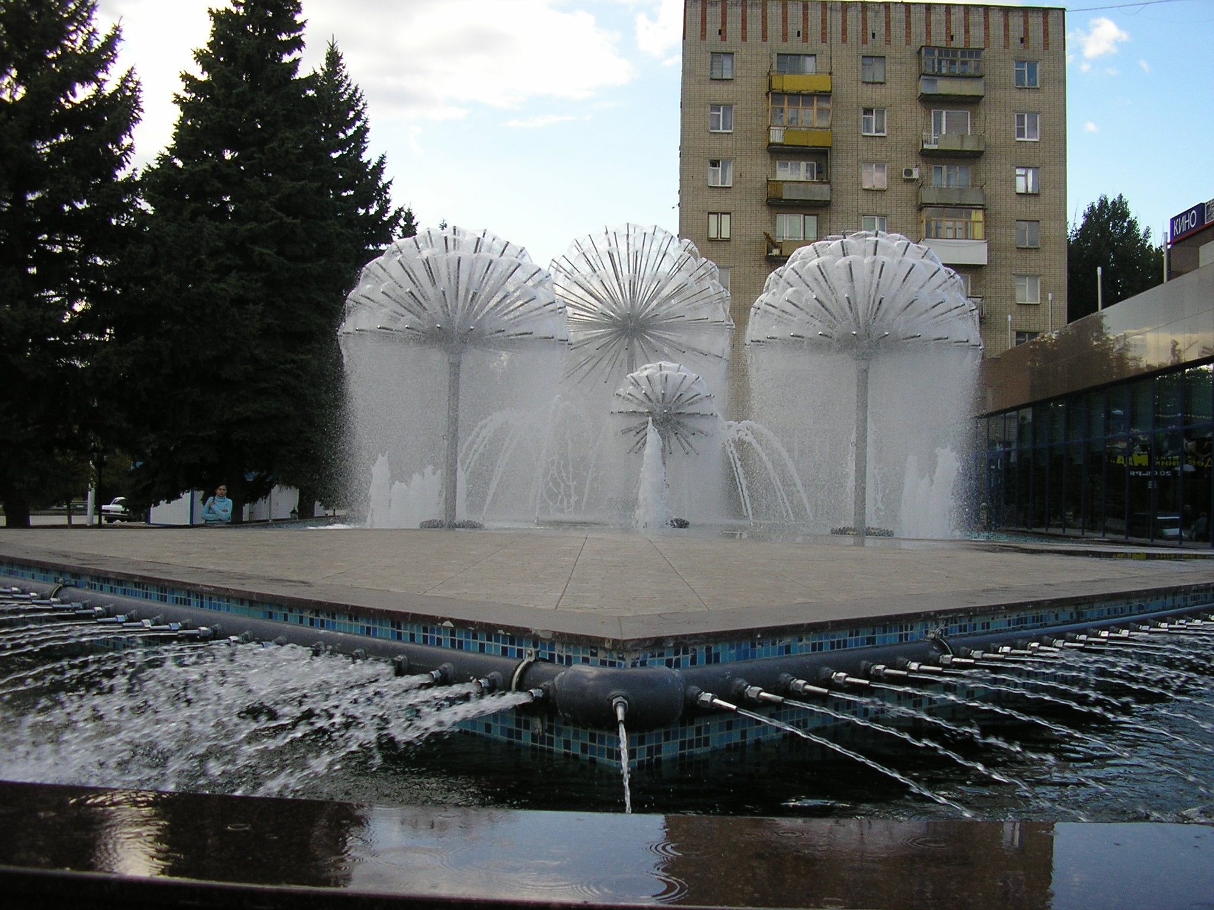

Slide 17
